Slide 1
Ресурсы Wiley в поддержку развития науки и инноваций в Республике Казахстан
Сергей Парамонов, к.х.н.
старший менеджер по развитию бизнеса в регионе СНГ
sparamonov@wiley.com
+7 916 224 05 01
Май 2018

Slide 2
История издательства Wiley
210 лет истории
Образованное 210 лет назад в 1807 году Чарльзом Вайли, в настоящий момент издательство находится под управлением 7^{го} поколения семьи Вайли. На протяжении всей своей 210-летней истории компания являлась источником достоверной информации для исследователей, экспертов, преподавателей и студентов во всем мире, помогая им реализовывать свои идеи и достигать исследовательских целей. В 30 странах открыто 76 офисов Wiley, а клиенты и партнеры компании располагаются в более чем 200 странах.
15 млн. исследователей и экспертов работают с 1200 некоммерческими организациями-партнерами издательства
222 партнерских онлайн-программ с университетами
6 млн. пользователей используют образовательные платформы
5 142 сотрудников
76 офисов в 30 странах
450+ Нобелевских лауреатов публиковались в журналах Wiley

Slide 3
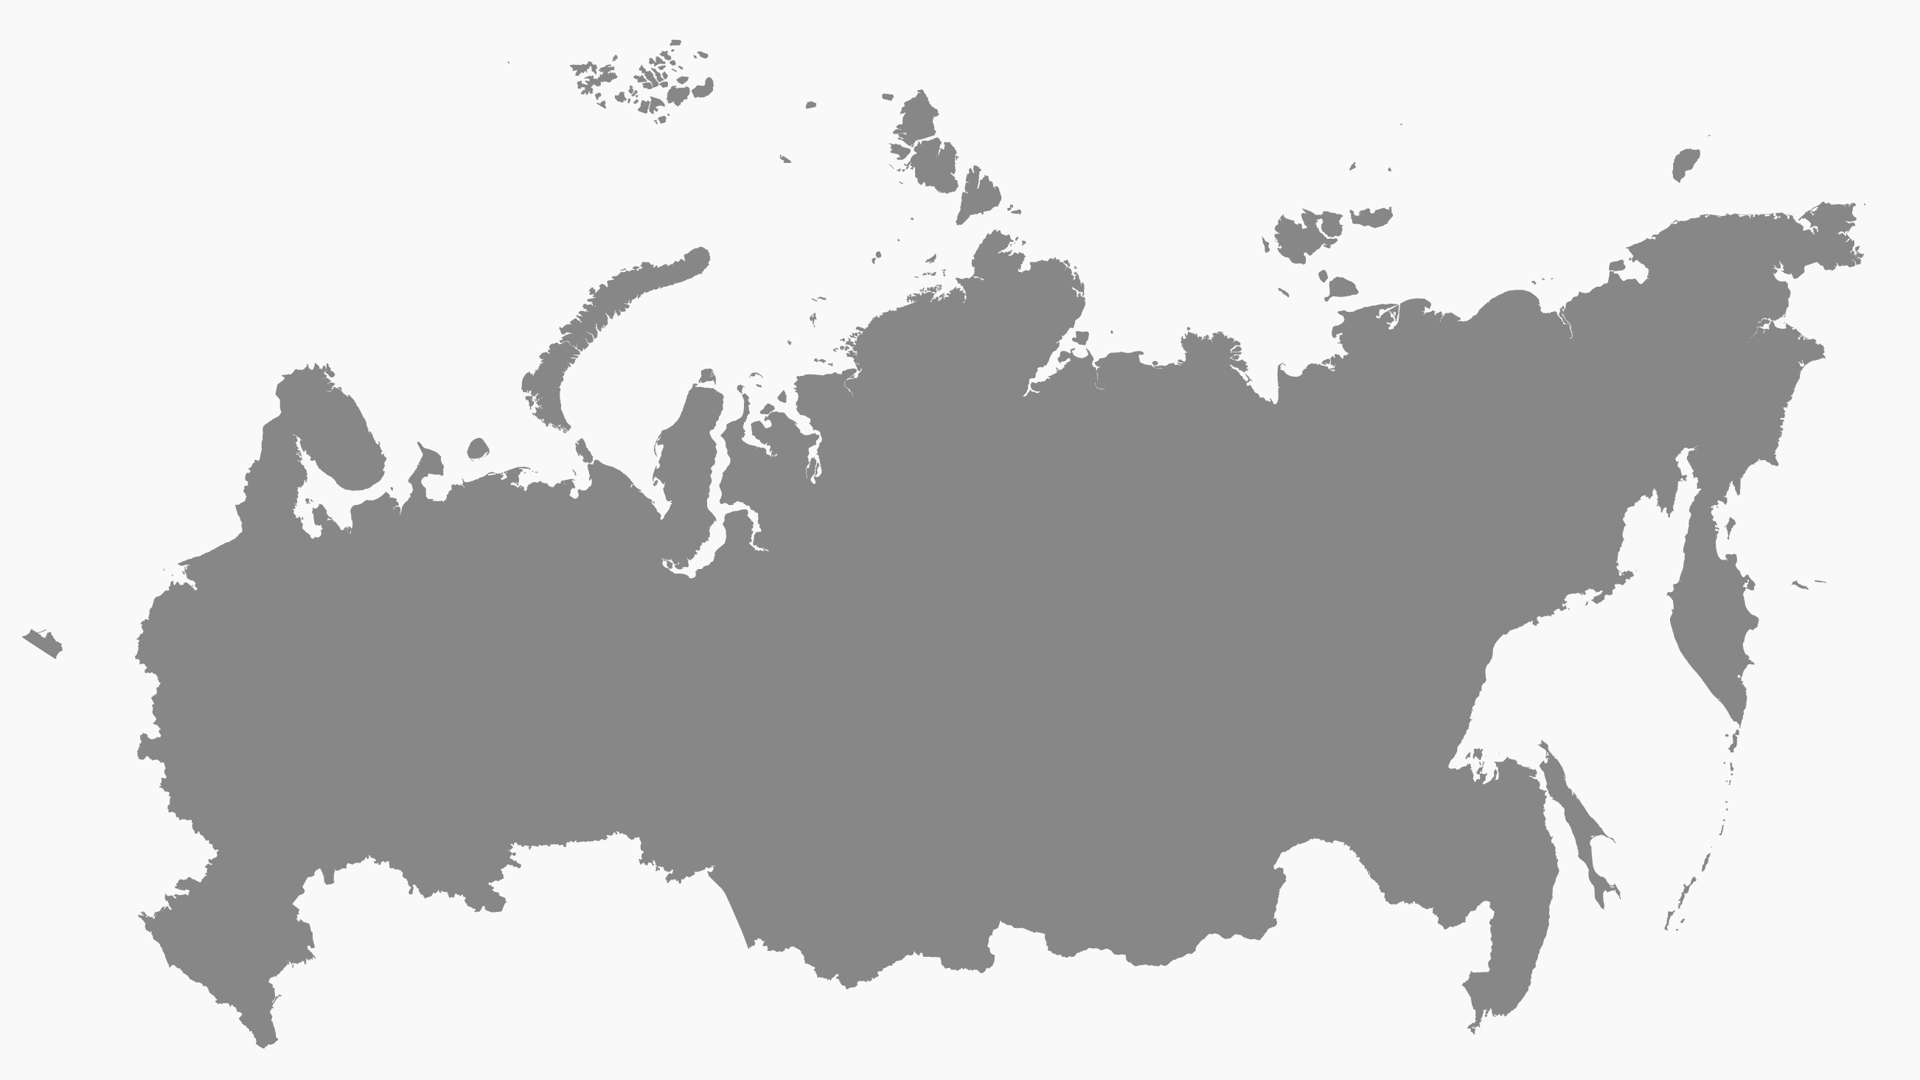
История издательства Wiley
Wiley в России
270+ сотрудников
2 офиса
С 1993 года в России
Более 15 лет с Wiley (с 2002)
Российское представительство –крупнейший технологический центр Wiley в мире.
Российские специалисты участвуют в разработке и поддержке всех ключевых решений компании:
Wiley PLUS
Wiley Online Library
Wiley Efficient Learning
Wiley Journals
Wiley Open Access
Cochrane Library
Wiley Author Services
Leadership Practice Inventory и др.
Головной офис
г. Королёв (МО)
Филиал
г. Нижний Новгород

Slide 4
Развитие экономики, основанной на знаниях
18,7 трлн. долл. США
532 тыс.
ВВП, трлн. долл. США
Научные публикации, тыс.
Источник: SCImago Journal & Country Rank, данные Всемирного банка

Slide 5
Публикационная активность Казахстана
Число публикаций в Web of Science*
Доля одобрения статей к публикации в журналах Wiley (2016)**
Страна | Одобрение % | Отказ %
Азербайджан | 3 | 97
Казахстан | 8 | 92
Киргизстан | 10 | 90
Турция | 12 | 88
Украина | 20 | 80
Иран | 11 | 89
Узбекистан | 25 | 75
…
Австралия | 48 | 52
Канада | 47 | 53
Германия | 49 | 51
Нидерланды | 48 | 52
Великобритания | 50 | 50
Казахстан
Беларусь
Азербайджан
Узбекистан
Киргизстан
*Источник: Web of Science, Clarivate Analytics
**Источник: Wiley (только рукописи ScholarOne)

Slide 6
Как сохранить рост и улучшить цитируемость публикаций?

Slide 7
Принцип «read-and-write»* от Wiley
Более качественные результаты за счет лучшей информированности ученых
Более качественные публикации
Рост качества, больше публикаций,
улучшение цитирования публикаций
Wiley Online Library
Доступ к электронной коллекции из более 1600 лучших мировых научных журналов Wiley как задача по обеспечению исследователей информацией по передовым разработкам в науке
WRITE / ПИСЬМО
READ / ЧТЕНИЕ
Wiley Researcher Academy
Качественная онлайн-платформа по обучению навыкам написания публикаций, а также процессу подачи рукописей в международные научные журналы
*чтение-и-письмо

Slide 8
Wiley Online Library
Ускоряя исследования сегодня, создаем будущее

Slide 9
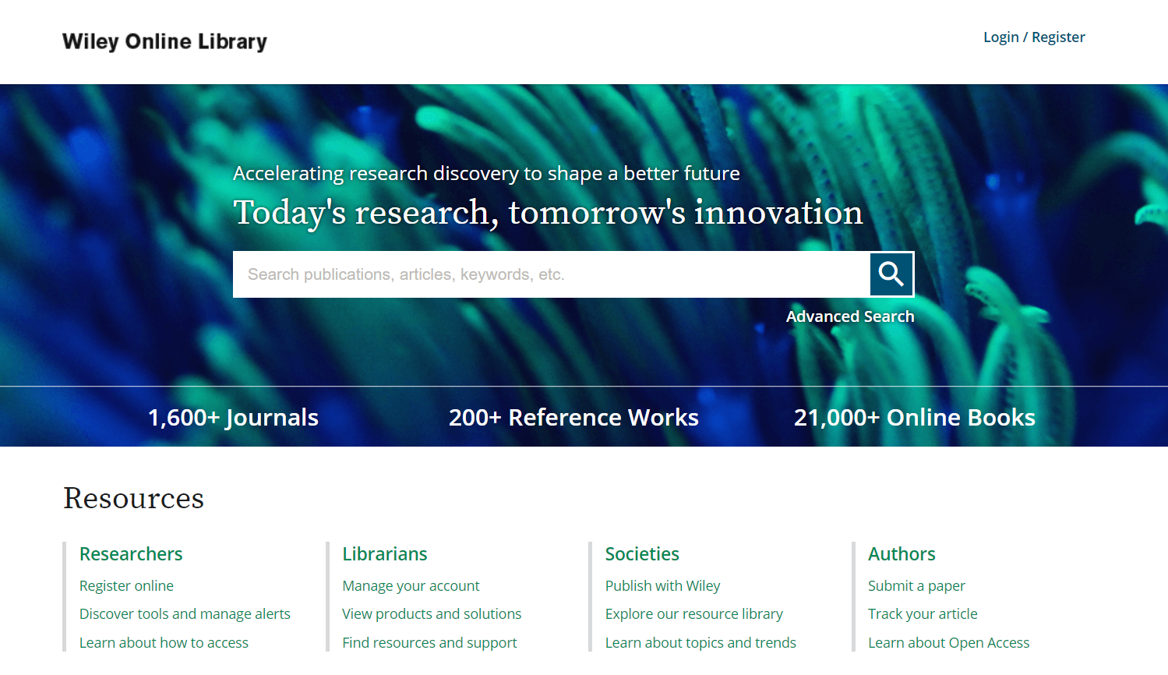
Единая платформа для поиска научной информации
onlinelibrary.wiley.com

Slide 10
Единая платформа для поиска научной информации
Единая строка поиска по всему контенту на платформе

Slide 11
Единая платформа для поиска научной информации
onlinelibrary.wiley.com
Для поиска доступны журналы, справочники и книги

Slide 12
Единая платформа для поиска научной информации
Личный профиль для удаленного доступа и сохранения публикаций, поисковых запросов и настройки оповещений

Slide 13
Единая платформа для поиска научной информации
onlinelibrary.wiley.com
Полная информация по ресурсам для библиотекарей

Slide 14


Контент на патформе Wiley Online Library
Уникальная коллекция более
7,5 млн. публикаций
1 600+
журналов
21 000+
Академичсекие и профессиональные книги, пособия, словари и уникальные серийные издания
онлайн-книг
18
Лабораторные методики, насчитывающие более 18 000 записей
актуальных протоколов
200+
Богатые сборники знаний для студентов, исследователей и клиницистов
Химия и доказательная медицина, призванная помочь экспертам в области медицины в получении правильной информации в нужное время
13
справоч-ников
баз
данных

Slide 15




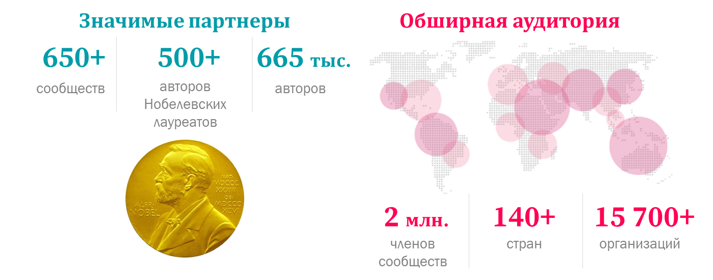
Журналы на Wiley Online Library
Более 1 600 журналов в 16 дисциплинах:
Медицина (234)
Общественные науки (198)
Науки о жизни (187)
Бизнес, экономика, финансы и бухгалтерский учет (167)
Физические и инженерные науки (116)
Психология (95)
Сестринское дело, стоматология, здравоохранение (87)
Химия (86)
Гуманитарные науки (85)
Науки о земле, окружающей среде и космосе (69)
Математика и статистика (44)
Сельское хозяйство, науки о воде, продовольствие (41)
Юриспруденция и криминология (22)
Компьютерные науки и ИТ (15)
Ветеренарные науки (14)
Архитектура и строительство, творчество и прикладное искусство (9)
Более 7,5 МИЛЛИОНОВ публикаций
Более 300 МИЛЛИОНОВ скачиваний в год
1 600+
Журналов

Slide 16





Журналы на Wiley Online Library
Журналы Wiley ежегодно занимают лидирующие позиции в Journal Citation Reports*
Журнал с ноиболее высоким импакт-фактором
CA: a Cancer Journal for Clinicians импакт-фактор 187,04
проиндексировано журналов
Журналы Wiley включены в
1 214
72% от общего числа журналов
57% всех журналов обществ
219 из 234
категорий JCR
(охват – 94%)
784
258
журналов повысили значения ИФ
журналов в лидерах по категории
6 678 048
общее число цитирований
* Journal Citation Report (JCR) от Clarivate Analytics отслеживает более 11 000 журналов по 234 дисциплинам из 81 страны и является всемирно признаваемым источником информации о цитировании журналов. Издание 2016 года выпущено в июне 2017.

Slide 17
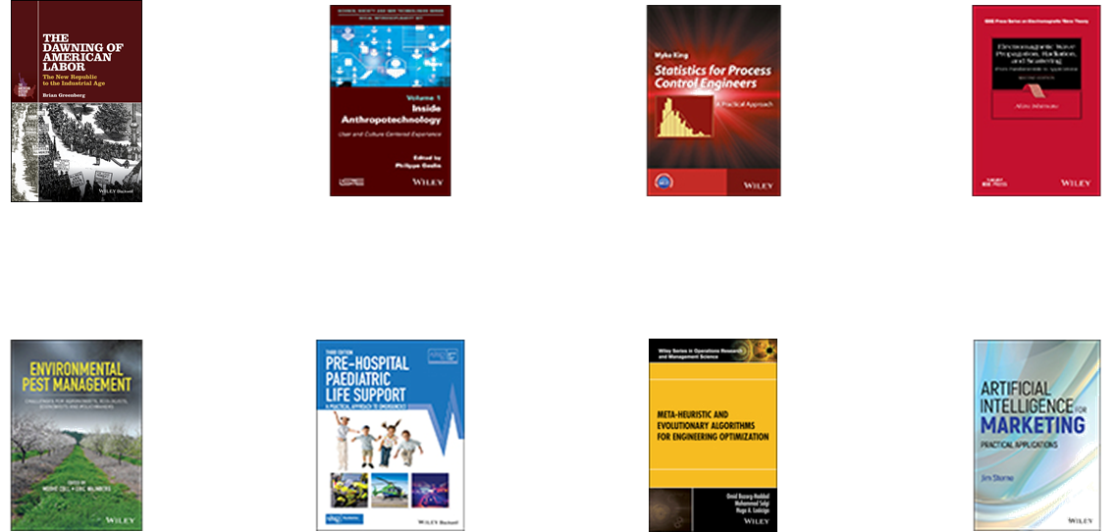
Онлайн-книги на Wiley Online Library
Ключевые коллекции
более
21 000
изданий
гуманитарные науки
общественные науки и психология
химические науки
физические и инженерные науки
более
1 000
новых книг ежегодно
науки о жизни и земле
медицина и здравоохранение
математика и статистика
бизнес, финансы и бухгалтерский учет

Slide 18
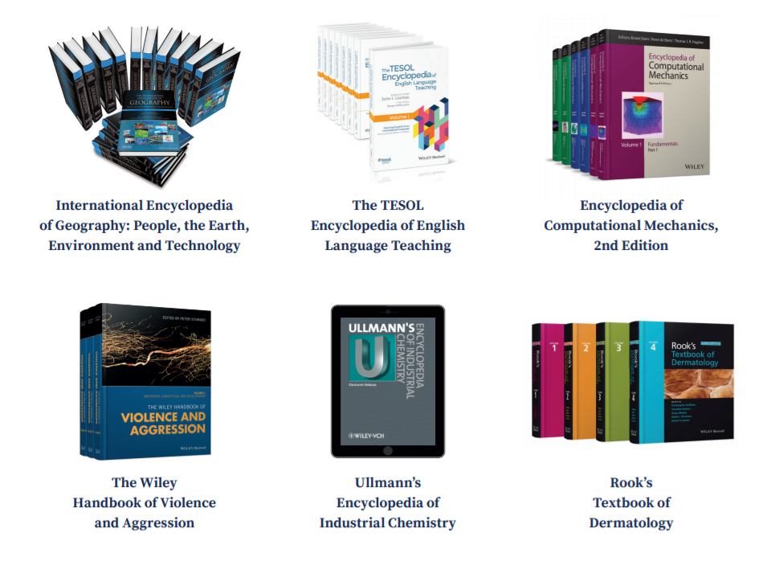
Справочники и энциклопедии на Wiley Online Library
более
200
справочников и энциклопедий
более
30
серийный изданий (с обновлениями)

Slide 19

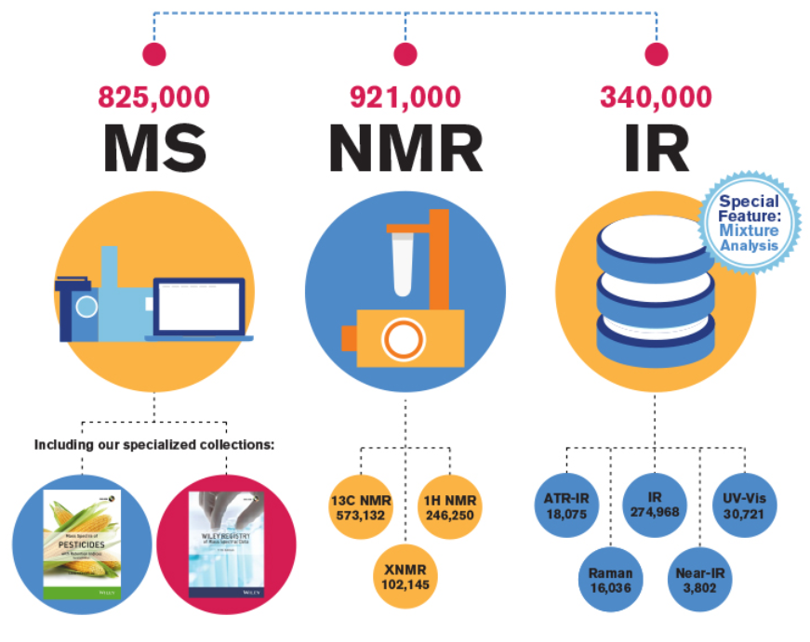
Базы данных на Wiley Online Library
2 МИЛЛИОНА СПЕКТРОВ
10 отдельных баз данных, включая базы данных проверенных реакции и синтезов, а также высококачественные спектральные библиотеки. Базы охватывают более 2 миллионов спектров, включая спектры метаболитов человека, а также более 600 000 подтвержденных реакций и синтезов - большинство реакций были независимо воспроизведены ведущими исследователями с обширными описаниями методов.

Slide 20


Базы данных на Wiley Online Library
Коллекция баз данных, содержащих различные независимые, высокачественные обзоры и наблюдения, созданные для поддержки экспертов в области медицины и медицинских исследований
Cochrane Database of Systematic Reviews
Cochrane Central Register of Controlled Trials
Cochrane Clinical Answers (CCAs)
База данных систематических обзоров в области здравоохранения и медицины, создаваемых независимыми экспертами по всему миру и прошедших строгое рецензирование.
Более 9 500 обзоров.
Обширная база по рандомизированным и квазирандомизированным контролируемых клинических испытаниях. Более 975 000 записей.
База данных ответов на возникающие вопросы для практикующих клиницистов, основанных на систематических обзорах.
Более 1000 записей.

Slide 21
Wiley Researcher Academy
Онлайн-платформа, предназначенная для обучения и совершенствования навыков написания высококачественных публикаций

Slide 22
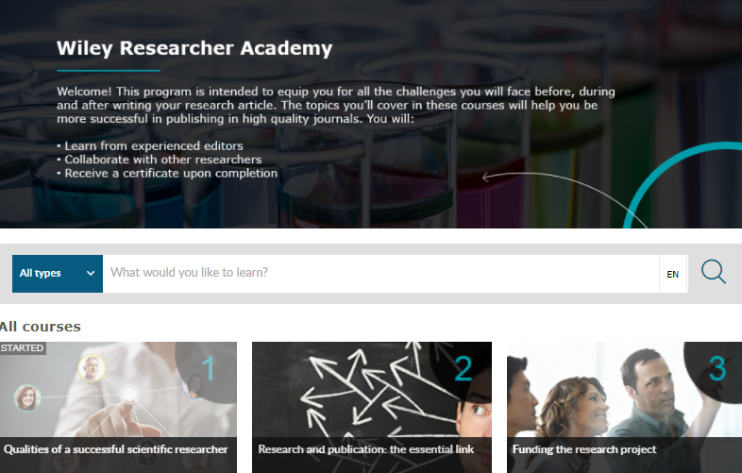
Современная высокотехнологичная платформа онлайн-обучения
WileyResearcherAcademy.com

Slide 23




Комплексный подход к онлайн-обучению – Wiley Researcher Academy
  Студент
  Аспирант
  Исследователь
  Преподаватель
  Навыки современного исследователя
`
  Исследования и публикация: взаимосвязь
Все аспекты процесса публикации!
`
  Финансирование исслдеовательского проекта
`
  Выбор журнала для публикации
`
  Лучшие практики по написанию научных публикаций
  Ключевые элементы научной статьи
`
  Отправка рукописи в журнал
`
`
  Рецензирование
`
  Открытый доступ в мире научной публикации
  Open access to scientific literature
`
  Управление исследовательскими данными
`
  Этические аспекты написания научных публикаций
`
  Роли издателя и редактора журнала
`
  Активность после опубликования статьи, повышение видимости
`
  Развитие навыков рецензирования научных статей

Slide 24
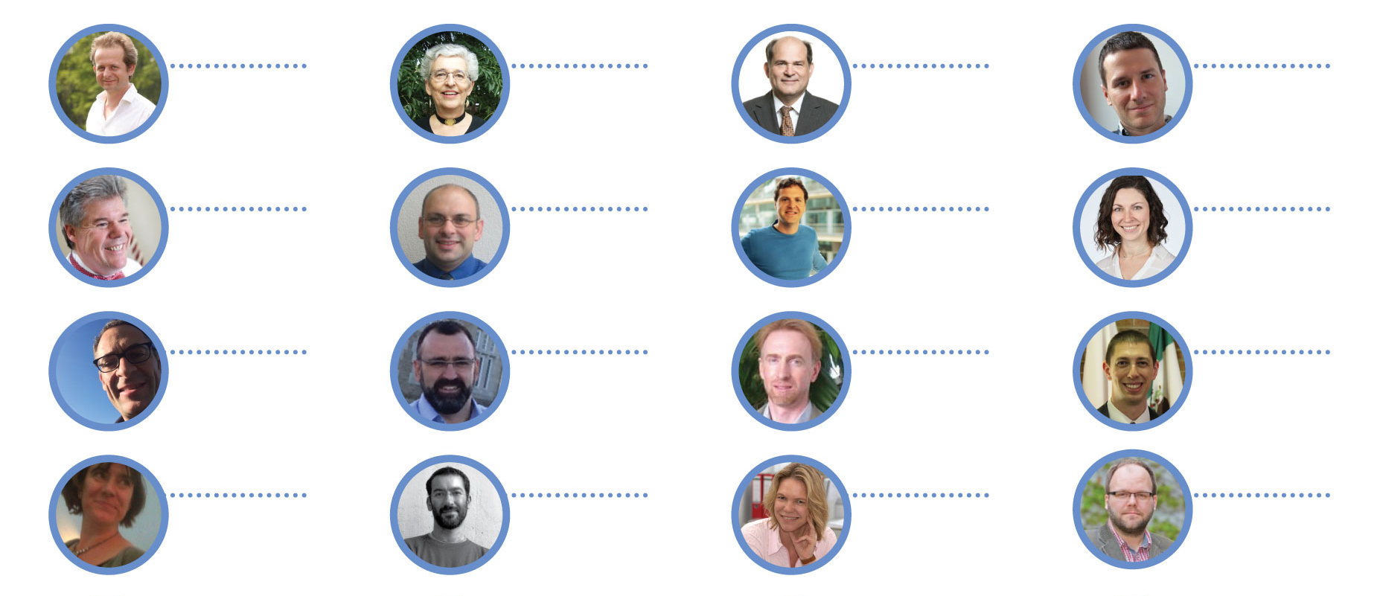
Создана признанными экспертами со всего мира
Dr Bernd Pulverer
Head of Scientific Publications & Chief Editor, EMBO Journal
Dr Margaret Cargill
Adjunct Senior Lecturer,
University of Adelaide
Dr Oliver Renn
Head of Science Communication,
ETH Zürich
Dr Paul-André Genest
Adjunct Professor,
Stanford University
& Senior Editor, Wiley
Высокое качество, примеры из практики, широкий охват направлений
Prof John Watts
Professor of
Materials Science,
University of Surrey
Dr Jose Oliveira
EiC, Small
Dr Mark Isalan
Reader in Gene
Network Engineering,
Imperial College
London
Dr Jenny Mahoney
EiC, Journal of Polymer Science: Polymer Physics
Chris Graf
Co-Vice-Chair,
Committee on
Publication Ethics
Dr David del Álamo
Manager,
EMBO Fellowships
Programme
Dr Andrew Moore
EiC, Bioessays
Dr Eric Prager
EiC, Journal of Neuroscience Research
Fiona Murphy
Publishing, Research
Data and Scholarly Communications specialist
Dr Matteo Cavalleri
EiC, International
Journal of Quantum Chemistry
Dr Gerlind Wallon
Deputy Director,
EMBO
Dr Samuel Caddick
EMBO Lab Management Training

Slide 25
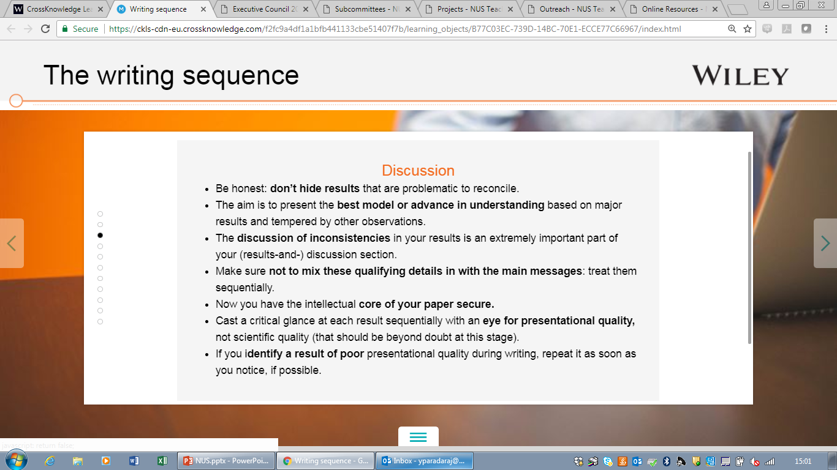
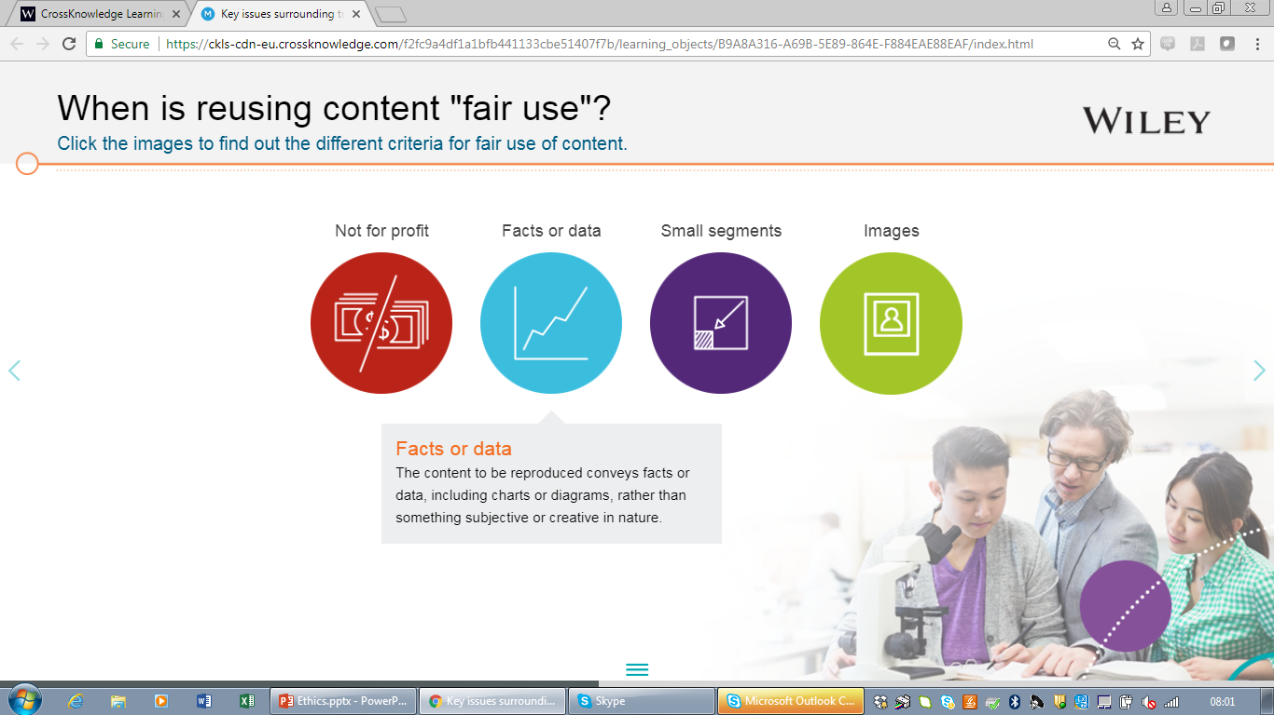
Продуманный дизайн курсов
Интерактивный формат заданий для наивысшего вовлечения в процесс обучения

Slide 26
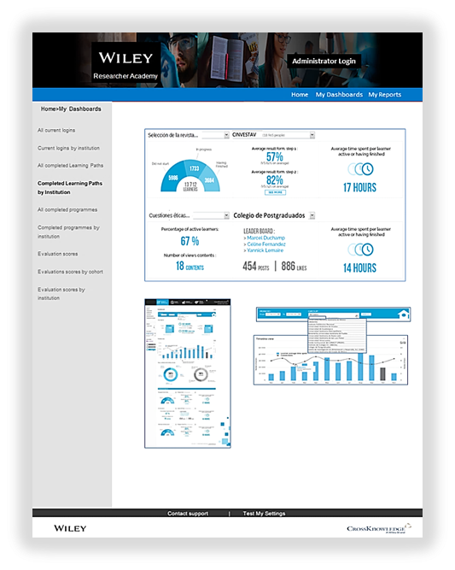
Отслеживание прогресса и эффективности обучения
Интерактивные отчеты
Статистика использования, отслеживание прогресса обучения для групп и пользователей
Анализ компетенций обучающихся

Slide 27

Решения «read-and-write»* от Wiley в поддержку развития исследований
Wiley Online Library
Больше публикаций
Больше цитирований
Wiley Researcher Academy
*чтение-и-письмо

Slide 28
Благодарю за внимание!
Готов ответить на Ваши вопросы
Сергей Парамонов, к.х.н.
старший менеджер по развитию бизнеса в регионе СНГ
sparamonov@wiley.com
+7 916 224 05 01
+7 499 426 27 04

